Slide 1
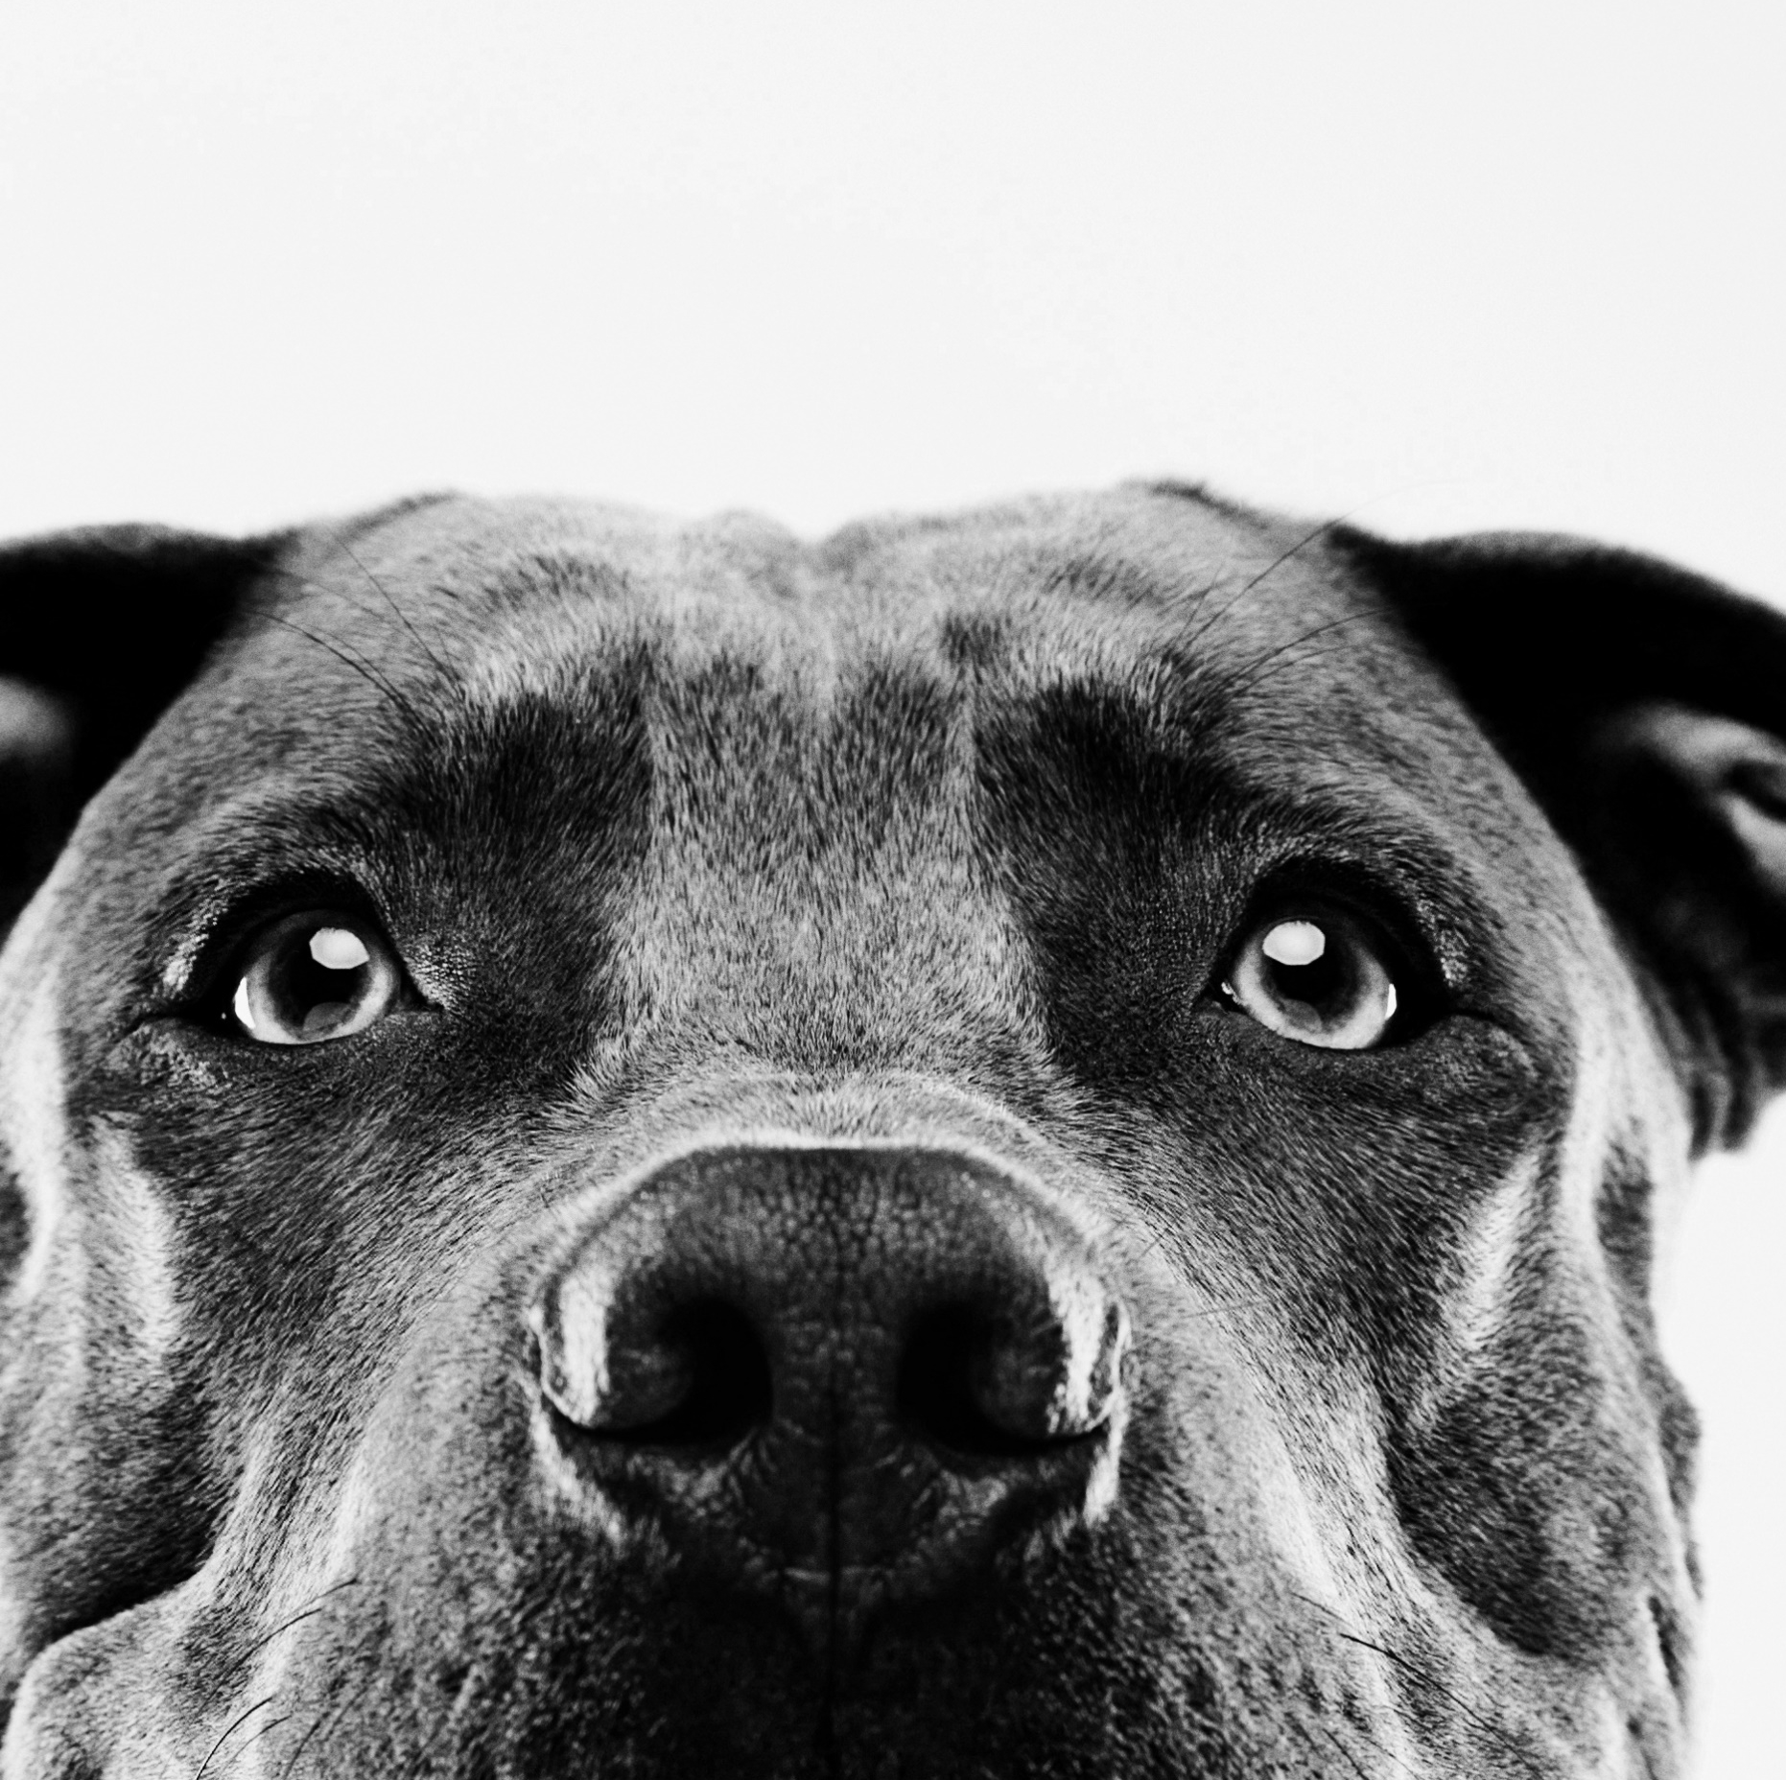
Determinare similaritatii dintre imagini
Modrea Elena
David Rebeca
Grupa 30233

Slide 2
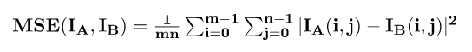
METODA 1 – Mean Squared Error (MSE)
Metoda MSE este o metoda clasica care foloseste o abordare naiva pentru a compara doua imagini.
MSE se rezuma la a calcula distanta Euclidiana dintre pixelii celor doua imagini. Cu cat este mai mica valoarea obtinuta, imaginilie sunt mai similare
Avantaje:
Usor de inteles si implementat
Dezavantaje:
O distanta Euclidiana mica intre pixeli nu garanteaza faptul ca
imaginiile nu sunt similare din punct de vedere al continutului

Slide 3
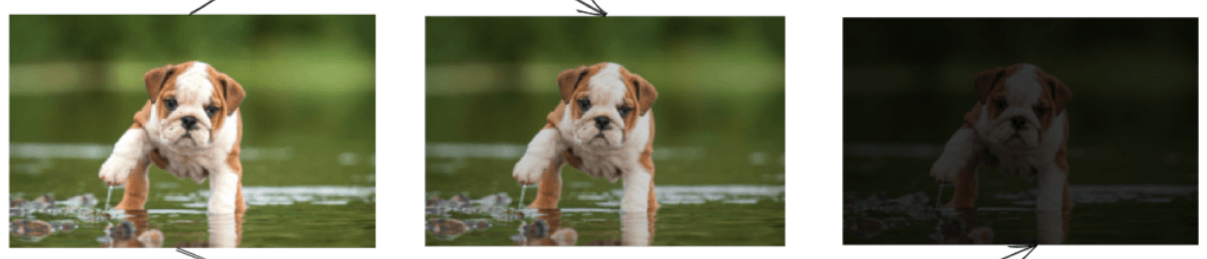
Img1
Img2
Img3
MSE(Img1, Img1)=0
MSE(Img1, Img2)=702
MSE(Img1,Img3)=9433
Concluzii:
O simpla schimbare de contrast pe aceasi imagine face ca acest algoritm sa nu detecteze similartiatiile de continut.

Slide 4
Metoda 2 – Structural similarity index (SSIM)
Valoarea SSIM (Structural Similarity Index) este o măsură folosită pentru a evalua similaritatea percepută între două imagini. Aceasta furnizează o măsură cantitativă a cât de similare sunt două imagini în ceea ce privește conținutul lor structural, inclusiv luminozitatea, contrastul și structura.
Valoarea SSIM variază între -1 și 1, unde o valoare de 1 indică o potrivire perfectă sau imagini identice, iar o valoare de -1 indică o completă disimilaritate sau imagini opuse. O valoare de 0 reprezintă absența similitudinii între imagini.
O valoare SSIM mai mare indică o similitudine mai mare între imagini. Pe măsură ce valoarea SSIM se apropie de 1, imaginile sunt considerate mai similare, în timp ce valorile apropiate de 0 sau valori negative indică o mai mare disimilitudine.
Avantaje:
Aceasta ia în considerare diferiți factori, cum ar fi luminozitatea, contrastul și informația structurală, care sunt importante pentru interpretarea vizuală umană.
Dezavantaje:
Poate să nu surprindă în totalitate toate aspectele percepției vizuale umane și nu se aliniază întotdeauna perfect cu evaluările subiective ale calității imaginii. În plus, presupune că imaginile comparate au aceeași dimensiune și sunt aliniate corect.

Slide 5
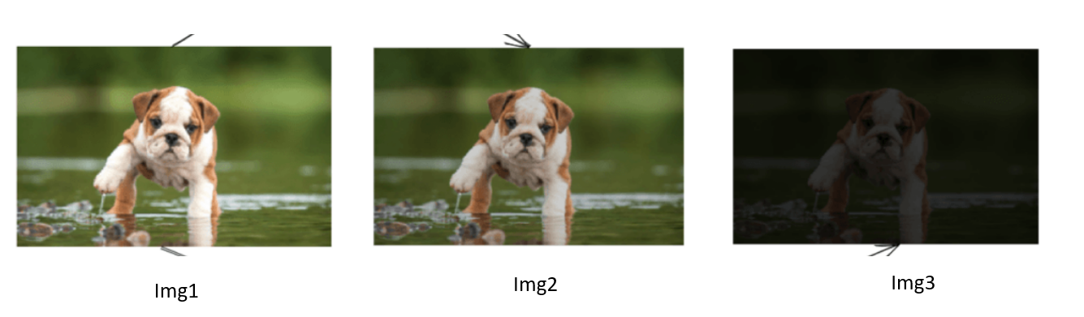
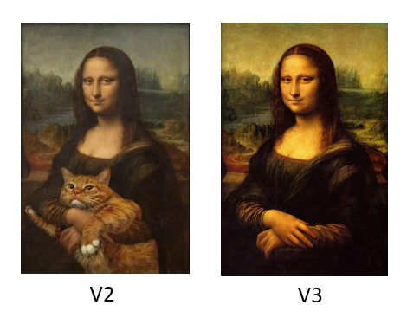
SSIM(Img1,Img1)=1
SSIM(Img1,Img2)=0.89
SSIM(Img2,Img3)=0.3
SSIM(V2,V3)=0.63

Slide 6
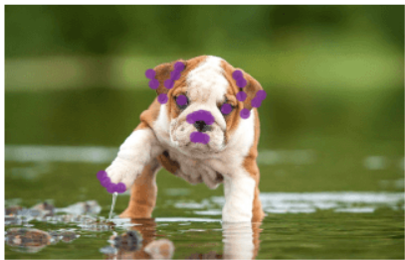
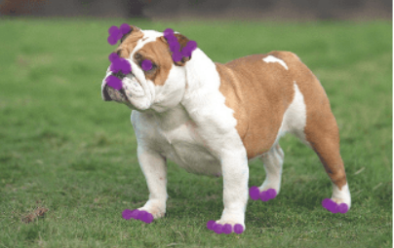
Metoda 3- Image matching
PAS 1
Primul pas in image matching este detectarea unor puncte din imaginea sursa care contin mai multa informatie vizuala (de obicei marginiile si colturile obiectelor).
PAS 2
Pentru fiecare punct detectat se construieste un local descriptor (vector) care descrie informatia vizuala (ca magnitudinea si orientarea). Ca rezultat, punctele din aceasi parte a obiectului vor avea vectori similari.
PAS 3
In final, trebuie sa potrivim descriptorii celor doua imagini. Pentru a face acest lucru, comparam toti descriptorii si ii alegem pe cei similari. Daca doua imagini au un numar de descriptori similari mai mare decat o valoare data atunci in ele contin acelasi obiect si sunt considerate similare.

Slide 7
Metoda 3.1 – Harris corner detector
Pentru aceasta varianta de solutie care foloseste ca metoda Image marching am ales sa implementam un detector Harris corner pentru a realiza PAS 1 descris anterior. Output-ul acestui detector este vectorul de puncte “cheie” detectate.
In continuare, pe baza output-ului furnizat de detector, se construieste tabela de local descriptors, calculand gradientul, orientarea si magnitudinea pe fiecare portiune din jurul tuturor punctelor cheie detectate.
In final, se compara tabelele de local descriptors a celor doua imagini.
Avantaje
Detecteaza similaritatea tinand cont si de obiectele care apar in imagini, chiar daca contrastul si luminozitatea difera.
Robust, complet
Dezavantaje
Implementarea este mai complexa
Relativ lent pe imagini sursa de dimensiuni mari

Slide 8
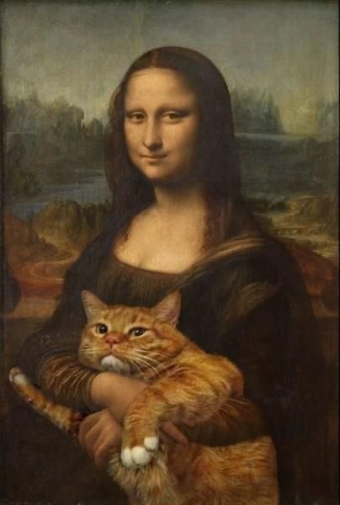
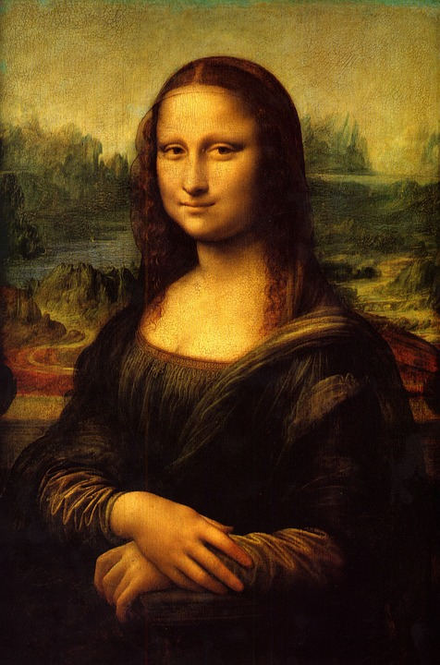
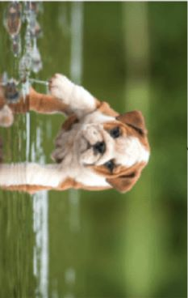

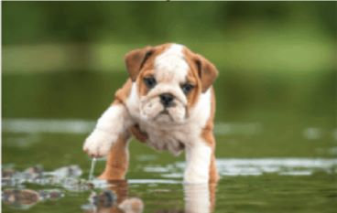
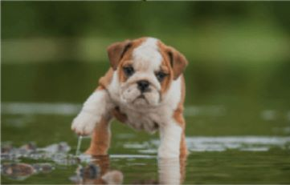
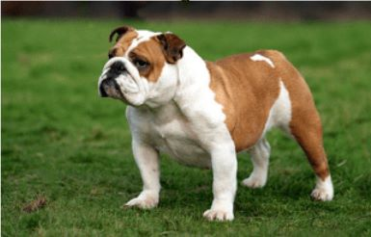
Rezultate metoda 3.1
intre dog1 si dog2 :11.84 good matches
intre dog2 si dog3: 16.91 good matches
intre dog2 si dog12: 13.66 good matches
intre dog2 si dog4: 10.3 good matches
intre v2 si v3: 6.27 good matches
intre v3 si v4:: 12.8 good matches
V2
V3
dog12
dog3
dog1
dog2
dog4

Slide 9
Metoda 3.2 ORB (Oriented FAST and Rotated BRIEF)
ORB foloseste ca detector pentru identificarea punctelor cheie algoritmul FAST (Features from Accelerated Segment Test).
Pentru punctele detectate se construiesc descriptori de tip BRIEF (Binary Robust Independent Elementary Features). Spre deosebire de descriptoarele tradiționale de caracteristici care folosesc reprezentări cu valori reale, BRIEF reprezintă patch-urile de imagine utilizând șiruri binare. Această natură binară oferă mai multe avantaje, inclusiv compacitate, eficiență și rezistență la zgomot.
Avantaje:
ORB este capabil să ofere invarianță la rotații și scală
Eficiență computațională: Algoritmul ORB a fost proiectat pentru a fi eficient din punct de vedere computațional. Utilizează tehnici și optimizări specifice pentru a reduce timpul de procesare. Descriptorul BRIEF, fiind reprezentat prin șiruri binare, permite calcule rapide de similaritate între caracteristici utilizând operații pe biți (bitwise operations) și distanța Hamming.
Compactitate: Descrierea caracteristicilor în format binar conduce la o reprezentare compactă a acestora. Aceasta permite economisirea de spațiu în memorie
Dezavantaje:
Sensibilitate la modificări drastice de scală. Acest lucru poate duce la pierderea detectării și corespondențelor corecte în situații în care obiectele au dimensiuni foarte diferite în imagini.
Sensibilitate la orientare: ORB oferă invarianță la rotație mare.
Sensibilitate la iluminare: ORB poate fi sensibil la variațiile mari de iluminare din imagine. Variațiile bruste de iluminare pot afecta detectarea și descrierea corectă a punctelor de interes, ceea ce poate duce la rezultate neoptime în corespondența obiectelor

Slide 10
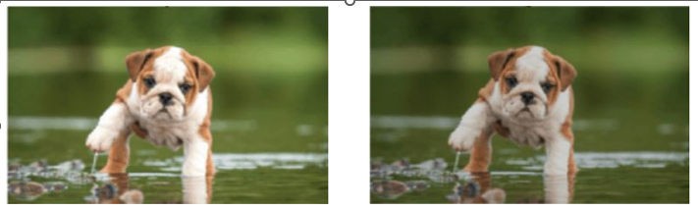
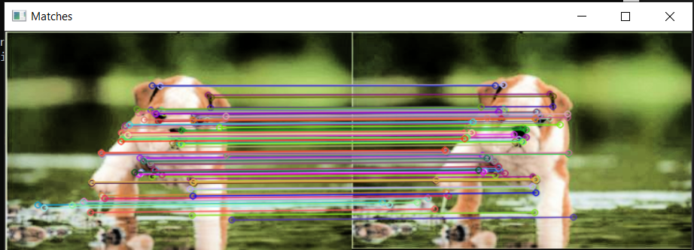
Rezultate metoda 3.2
INPUT:
OUTPUT:

Slide 11
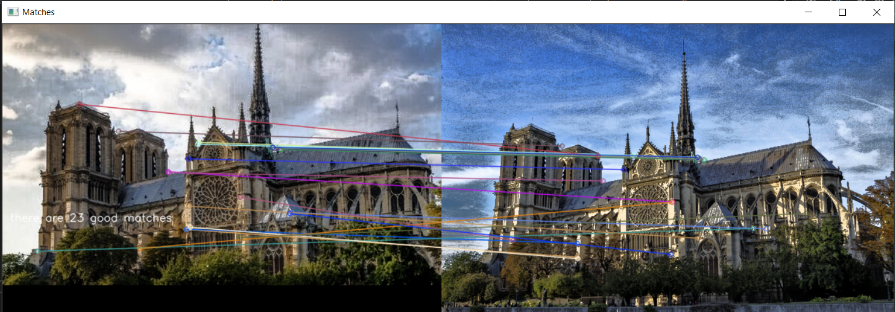
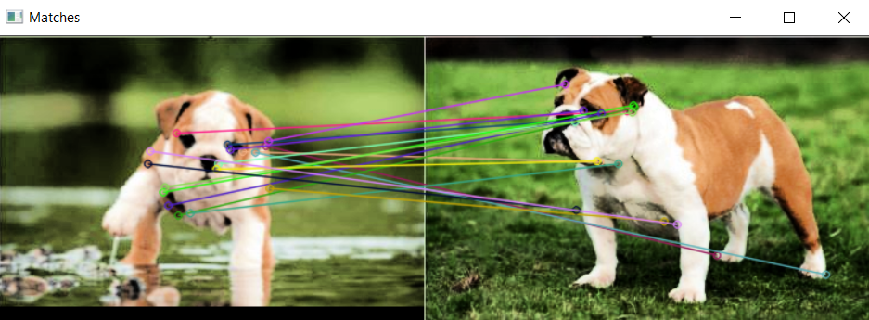

Slide 12
